Slide 1
MNOŽINY

Slide 2
Karteziánsky súčin množín A a B je množina usporiadaných dvojíc [a; b] pričom a ∈ A, b ∈ B.
A x B
A x B={[a;b], a ∈ A ∧ b ∈ B}
Príklad:
Zistite kart. súčin množín A∧B a znázornite graficky.
A={1;2;3;4;5} B={1;2;3}
A x B={[1;1][1;2][1;3][2;1][2;2][2;3][3;1][3;2][3;3][4;1][4;2][4;3][5;1][5;2][5;3]}

Slide 3
PRÍKLADY
Na recepcii na vyslanectve každý ovláda aspoň jeden cudzí jazyk, 15 ľudí hovorí po anglicky, 12 po nemecky a 7 obidvoma jazykmi.
Z koľkých ľudí sa skladá táto spoločnosť, ak v spoločnosti nikto iný jazyk neovláda?
Riešenie: n(A) = 15, n(N) = 12, n (A ∩ N) = 7, n (A ∪ N) = x
n (A ∪ N) = n(A)+ n(N) - n (A ∩ N)
x = 15+12-7
x = 20
Spoločnosť tvorí 20 ľudí
n(A) – čítame ako počet prvkov množiny A

Slide 4
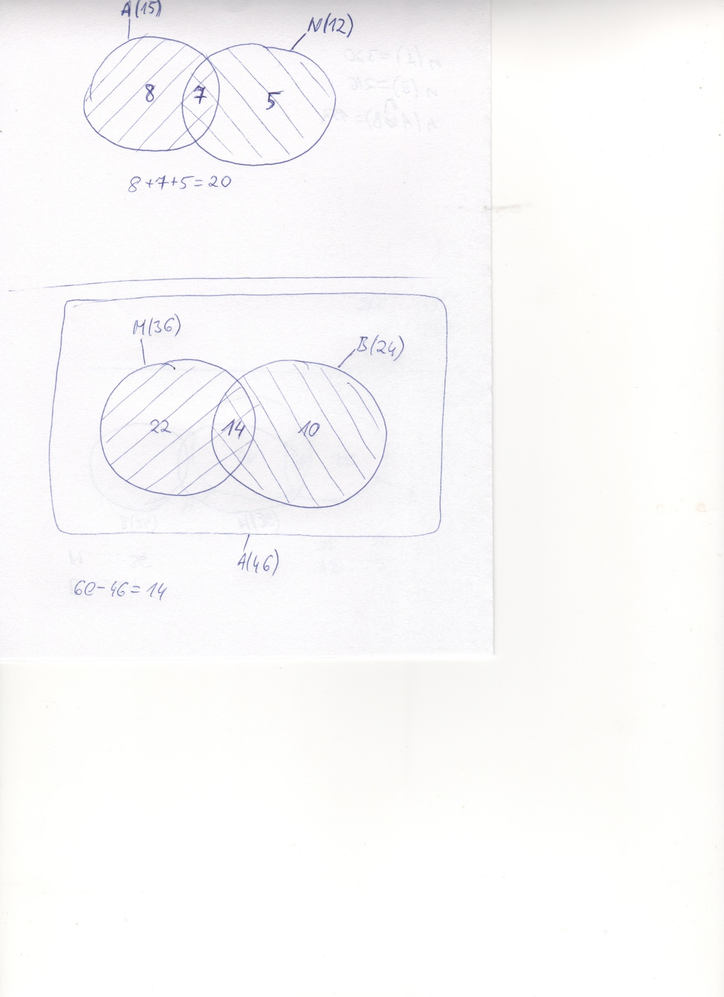

Slide 5
Za jeden deň opravili v autodielni na 46 autách 24 chýb na brzdách a 36 chýb na motore. Koľko áut malo chybu len na brzdách a koľko len na motore?
riešenie:
n(B ∪ M) = 46, n(B) = 24, n(M) = 36, n(B ∩M) = x
n(B ∪ M) = n(B) + n(M) - n(B ∩M)
46 = 24+36-x
46 = 60-x
x = 14
Chyby na brzdách a súčasne na motore 14
Chyby len na brzdách: 24-14 = 10
Chyby len na motore: 36-14 = 22

Slide 7
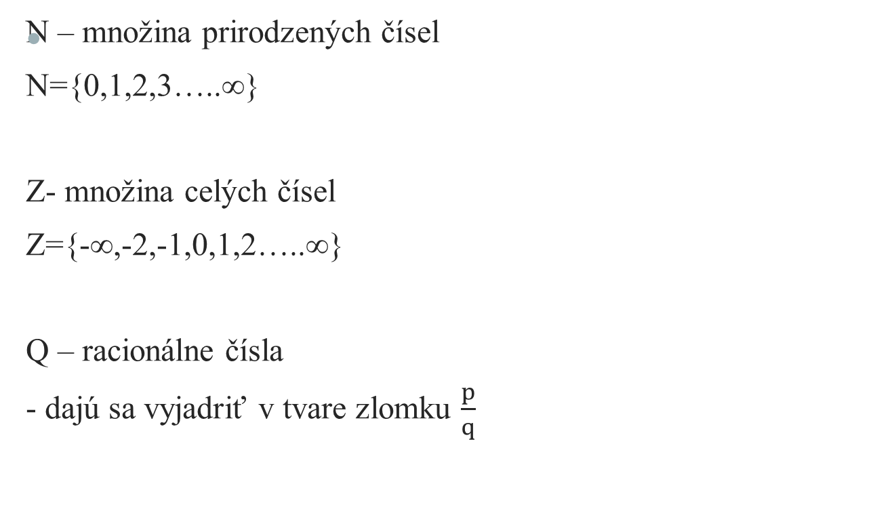
ČÍSELNÉ MNOŽINY

Slide 8
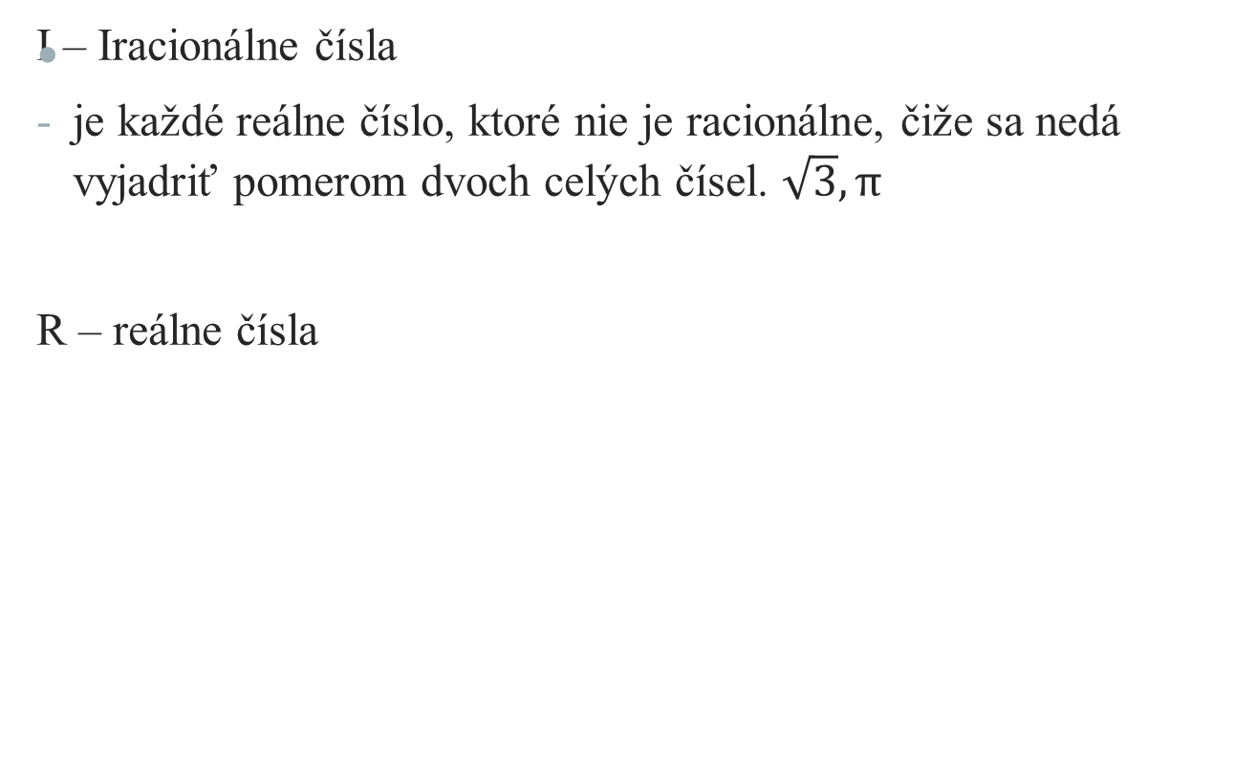
R
R
Q
Q
Z
Z
N
N

Slide 9
Príklad:
Zapíšte prvky , ktoré patria prieniku množín G, H, kde G je množina všetkých prirodzených čísel menších ako 10 a H={-1,1,3,5,7}
Riešenie:
H ∩ G={1,3,5,7}
H
G
-1
2,6,8,9
1,3,5,7

Slide 10
Príklad:
Určte množinu B všetkých prirodzených čísel, ktoré sú deliteľné číslom 3 a zároveň sú menšie ako 13.
Riešenie:
a) Vymenovaním prvkov
B={0,3,6,9,12}
b) Charakteristikou vlastností
B={x ∈N; x/3 ∧ x≤13}

Slide 11
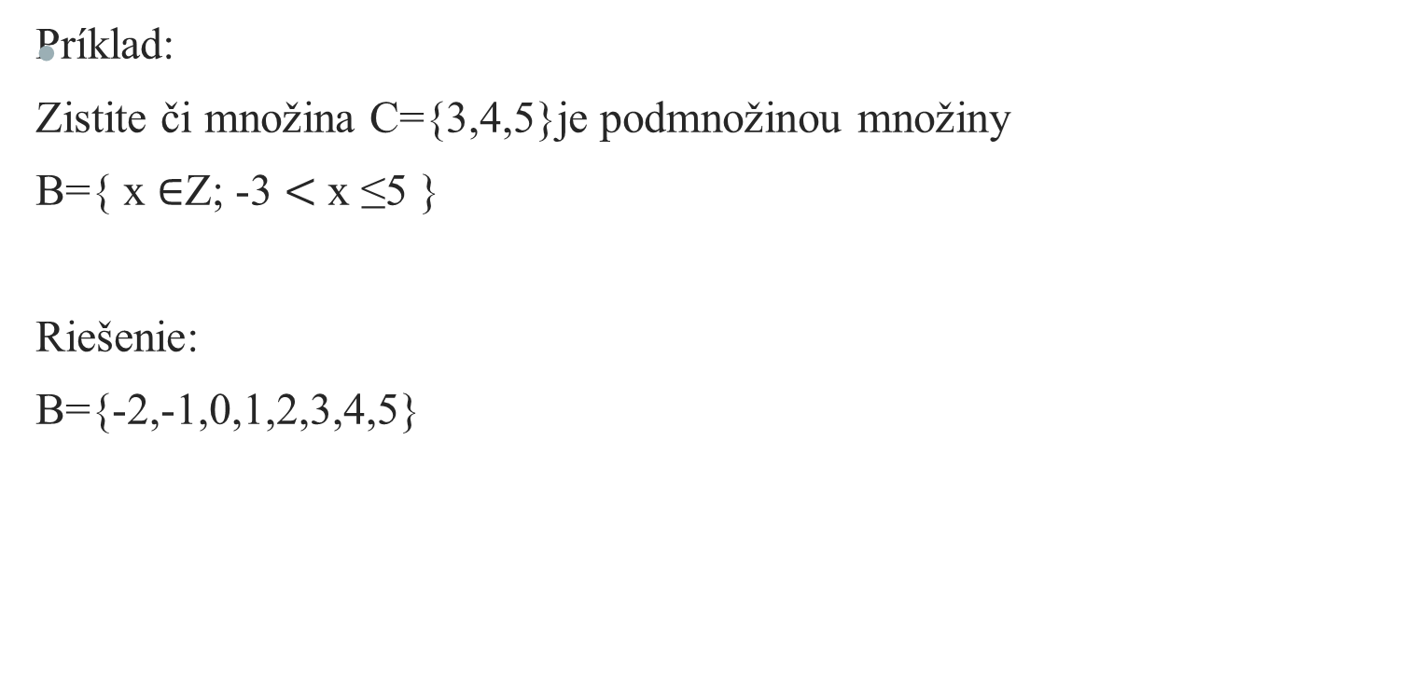

Slide 12
Príklad:
Zistite karteziánsky súčin množín A ∧ B a znázornite graficky
A={-1,2,3} B={-2,2,3}
Riešenie:
A ∧B= {[-1,-2][-1,2][-1,3][2,-2][2,2][2,3][3-2][3,2][3,3]}

Slide 13
ĎAKUJEM ZA POZORNOSŤ

